Slide 1

Прогнозирование рыночных цен на арматуру

Slide 2
Работу выполнили студенты группы ИСП-22:
Кривобокова Ольга
Хусаинов Марат
Салимов Динислам
73%
Преподаватель:
Коновалов Игорь Васильевич

Slide 3
О кейсе
Постановщик задачи: Компания «Самолет»
Название кейсового задания:
Прогнозирование рыночных цен на арматуру
Цель:
Создание модели прогнозирования рыночных цен на арматуру для рекомендации лучшего времени для выгодной закупки арматуры.

Slide 4
Этапы работы
1
2
3
4
Предварительный анализ данных
Подготовка данных
Построение моделей
Изучение и сравнение полученных решений
каждый участник
5
6
7
8
Объединение лучших подходов в одно решение
Обучение, настройка и оптимизация итоговой модели
Получение и интерпретация итогового результата
Создание презентации

Slide 5
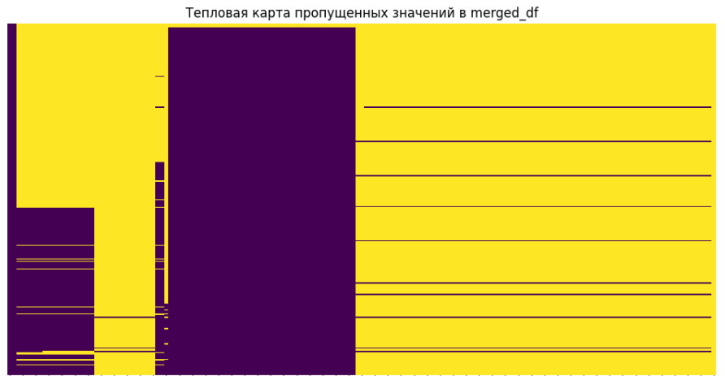
Обработка и подготовка данных
Приведение данных к корректным форматам и типам
Удаление слабозаполненных данных
Слияние данных по датам
Заполнение пропусков на основе сезонности
В результате этих действий был сформирован чистый, полноценно заполненный датасет, готовый для дальнейшего анализа и обучения моделей

Slide 6
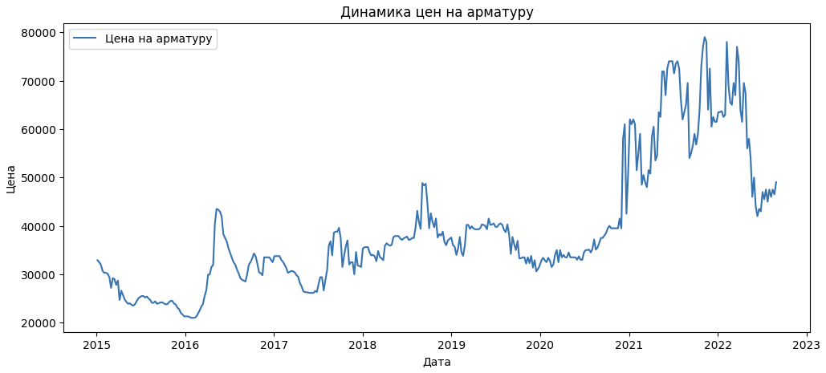

Slide 7
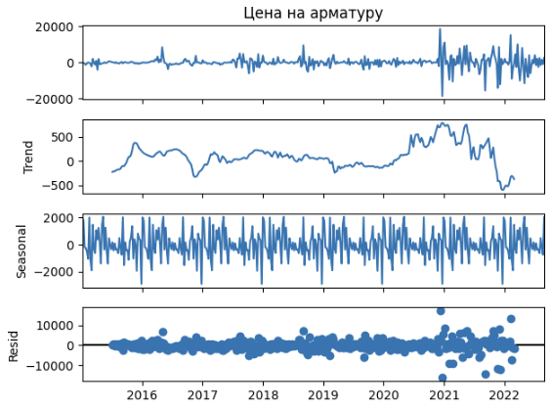

Slide 8
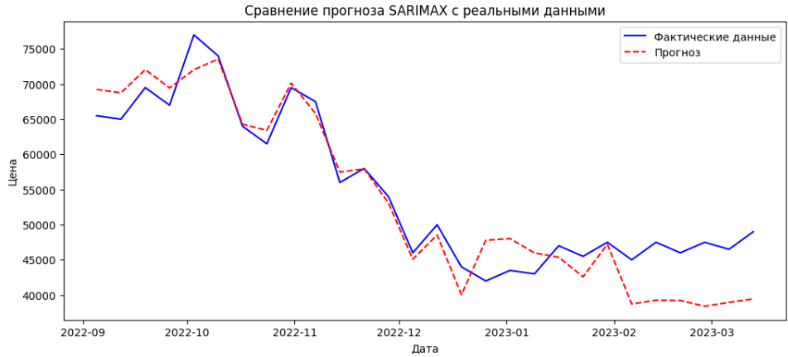
Оценка и тестирование:
Выполняются метрики оценки точности предсказаний
Сравниваются результаты моделей
Структурный анализ долгового портфеля
Выбрали лучшую модель SARIMAX с доп данными

Slide 9
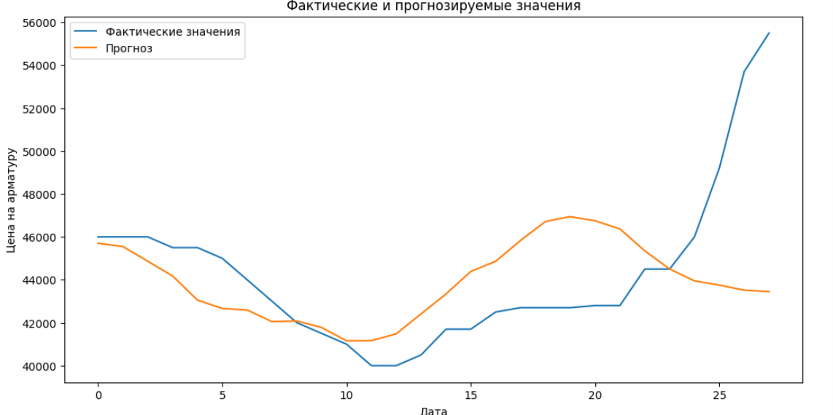
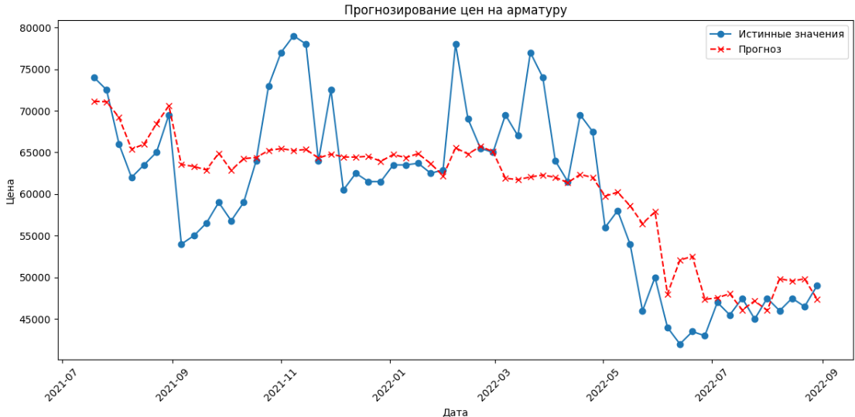
Модели
SARIMAX без доп данных
RandomForestRegressor
Random
Forest
Regressor

Slide 10
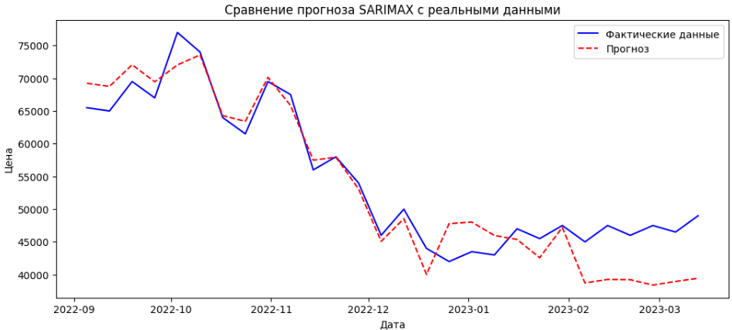
Лучшая модель
SARIMAX с доп данными
Random
Forest
Regressor

Slide 11
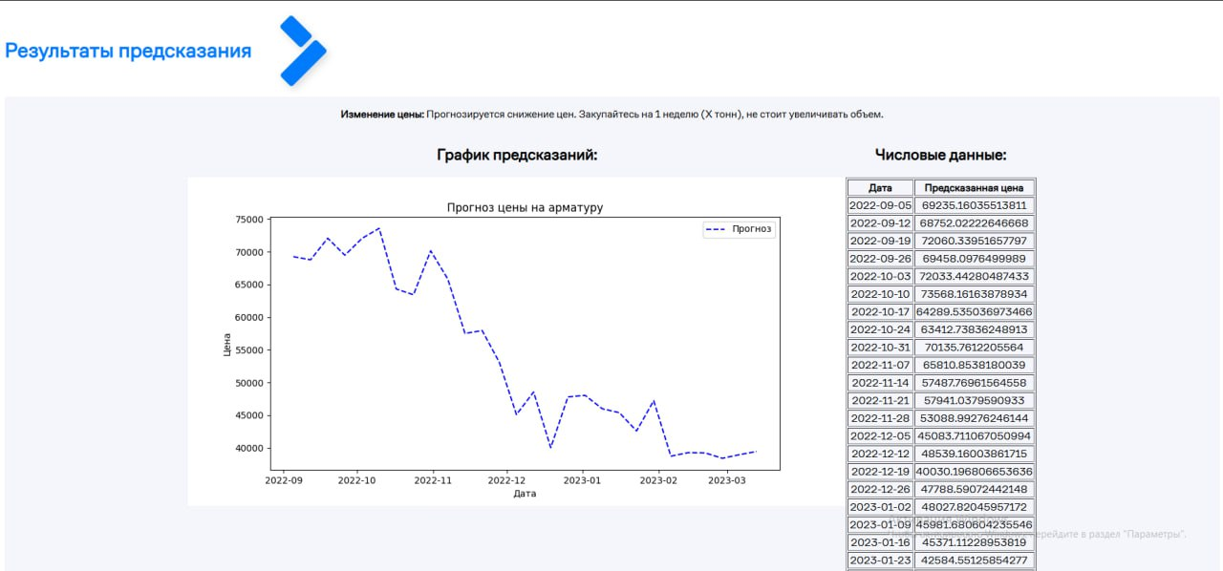
Интеграция:

Slide 12
Проблемы с которыми мы столкнулись
Проблема: Высокая волатильность цен затрудняла предсказание.
Решение: Использование более сглаженных временных рядов и фильтрация аномалий.
Проблема: Некоторые модели переобучались на исторических данных.
Решение: Регуляризация, снижение сложности модели, увеличение обучающего набора данных.
Проблема: Долгое время обучения на больших данных.
Решение: Использование CatBoost для ускорения процесса, а также сокращение количества неинформативных признаков.
Проблема: Интеграция с веб-интерфейсом требовала адаптации данных.
Решение: Оптимизирован обмен данными через API, настроен сервер для работы в реальном времени.

Slide 13
Вывод по проделанной работе
Удалось собрать качественный датасет для прогнозирования цен на арматуру.
Разработаны три модели с разной сложностью и точностью.
Улучшена предсказательная способность за счет дополнительных признаков.
Настроена интеграция с веб-интерфейсом через API.
Основные проблемы связаны с обработкой данных и оптимизацией моделей, но были успешно решены.

